Slide 1

การควบคุมงาน
สำหรับ
งานบำรุงรักษาทางหลวง
สำนักงานทางหลวงที่ 15(ประจวบคีรีขันธ์)

Slide 2
หน้าที่ของผู้ควบคุมงาน
ระเบียบกระทรวงการคลัง ว่าด้วยการจัดซื้อจัดจ้างและการบริหารพัสดุภาครัฐ พ.ศ. ๒๕๖๐ ข้อ ๑๗๘ ได้กำหนดหน้าที่ของ ผู้ควบคุมงานไว้ดังนี้.-

Slide 3
หน้าที่ของผู้ควบคุมงาน
(1) ตรวจและควบคุมงาน ณ สถานที่ที่กำหนดไว้ในสัญญา หรือที่ตกลงให้ทำงานจ้างนั้นๆทุกวัน ให้เป็นไปตามแบบรูปรายการละเอียด และข้อกำหนดในสัญญาทุกประการ โดยสั่งเปลี่ยนแปลงแก้ไขเพิ่มเติมหรือตัดทอนงานจ้างได้ตามสมควร และตามหลักวิชาช่าง เพื่อให้เป็นไปตามแบบรูปรายการละเอียด และข้อกำหนดในสัญญา ถ้าผู้รับจ้างขัดขืนไม่ปฏิบัติตามก็ให้สั่งหยุดงานนั้นเฉพาะส่วนหนึ่งส่วนใดหรือทั้งหมดแล้วแต่กรณีไว้ก่อน จนกว่าผู้รับจ้างจะยอมปฏิบัติให้ถูกต้องตามคำสั่ง และให้รายงานคณะกรรมการตรวจรับพัสดุหรือผู้ที่ได้รับมอบหมายให้ทำหน้าที่รับผิดชอบการบริหารสัญญาหรือข้อตกลงและการตรวจรับพัสดุที่เป็นงานจ้างก่อสร้างทันที

Slide 4
หน้าที่ของผู้ควบคุมงาน
(2) ในกรณีที่ปรากฏว่าแบบรูปรายการละเอียด หรือข้อกำหนดในสัญญามีข้อความขัดกัน หรือเป็นที่คาดหมายได้ว่าถึงแม้งานนั้นจะได้เป็นไปตามแบบรูปรายการละเอียด และข้อกำหนดในสัญญา แต่เมื่อสำเร็จแล้วจะไม่มั่นคงแข็งแรง หรือไม่เป็นไปตามหลักวิชาช่างที่ดี หรือไม่ปลอดภัย ให้สั่งพักงานนั้นไว้ก่อน แล้วรายงานคณะกรรมการตรวจรับพัสดุหรือผู้ที่ได้รับมอบหมายให้ทำหน้าที่รับผิดชอบการบริหารสัญญาหรือข้อตกลงและการตรวจรับพัสดุที่เป็นงานจ้างก่อสร้างโดยเร็ว

Slide 5
หน้าที่ของผู้ควบคุมงาน
(3) จดบันทึกสภาพการปฏิบัติงานของผู้รับจ้างและเหตุการณ์แวดล้อมรายวัน พร้อมทั้งผลการปฏิบัติงาน หรือการหยุดงานและสาเหตุที่มีการหยุดงานอย่างน้อย 2 ฉบับ เพื่อรายงานให้คณะกรรมการตรวจรับพัสดุหรือผู้ที่ได้รับมอบหมายให้ทำหน้าที่รับผิดชอบการบริหารสัญญาหรือข้อตกลงและการตรวจรับพัสดุที่เป็นงานจ้างก่อสร้างทราบทุกสัปดาห์ และเก็บรักษาไว้เพื่อมอบให้แก่เจ้าหน้าที่เมื่อเสร็จงานแต่ละงวด โดยถือว่าเป็นเอกสารสำคัญของทางราชการเพื่อประกอบการตรวจสอบของผู้มีหน้าที่
การบันทึกการปฏิบัติงานของผู้รับจ้างให้ระบุรายละเอียดขั้นตอนการปฏิบัติงานและวัสดุที่ใช้ด้วย

Slide 6
หน้าที่ของผู้ควบคุมงาน
(4) ในวันกำหนดเริ่มงานก่อสร้างของผู้รับจ้างตามสัญญา และในวันถึงกำหนดส่งมอบงานแต่ละงวด ให้รายงานผลการปฏิบัติงานของผู้รับจ้างว่าเป็นไปตามสัญญาหรือไม่ ให้คณะกรรมการตรวจรับพัสดุหรือผู้ที่ได้รับมอบหมายให้ทำหน้าที่รับผิดชอบการบริหารสัญญาหรือข้อตกลงและการตรวจรับพัสดุที่เป็นงานจ้างก่อสร้างทราบภายใน 3 วันทำการ นับแต่วันถึงกำหนดนั้นๆ

Slide 7
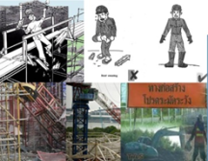

สรุปผู้ควบคุมงาน มีหน้าที่ควบคุมงานอย่างไร? ตามระเบียบฯ ข้อ 178
ตรวจและควบคุมงานให้เป็นไปตามแบบรูป/รายการละเอียด และข้อตกลงในสัญญาทุกวัน
1
มีอำนาจ สั่งเปลี่ยนแปลง แก้ไขเพิ่มเติม ตัดทอน งานจ้างได้ตามสมควรและตามหลักวิชาช่าง เพื่อให้เป็นไปตามแบบรูป/รายการละเอียด และข้อกำหนดในสัญญา
ถ้าผู้รับจ้างขัดขืนไม่ปฏิบัติตาม
  ให้สั่งหยุดงานนั้นเฉพาะส่วนหนึ่งส่วนใด หรือทั้งหมดไว้ก่อน จนกว่าผู้รับจ้างจะยอมปฏิบัติให้ถูกต้องตามคำสั่ง
  และรีบรายงานคณะกรรมการตรวจรับพัสดุทราบทันที

Slide 8

กรณีเห็นว่าแบบรูป รายการละเอียด หรือข้อกำหนดสัญญา
มีข้อความขัดกัน หรือคาดหมายได้ว่า แม้ว่างานนั้นจะเป็นไปตามแบบรูป รายการละเอียด หรือข้อกำหนดในสัญญา แต่เมื่อสำเร็จแล้วก็จะไม่มั่นคงแข็งแรง/ไม่เป็นไปตามหลักวิชาช่างที่ดี หรือ ไม่ปลอดภัย ให้สามารถสั่งพักงานไว้ก่อน แล้วรายงาน คกก. ตรวจรับพัสดุโดยเร็ว
2
กรณีแบบรูป รายการละเอียดหรือข้อกำหนดสัญญาขัดแย้งกัน ให้ถือปฏิบัติตาม
ข้อกำหนดในสัญญา
กรณีแบบรูป รายการละเอียด หรือผนวกท้ายสัญญาขัดแย้งกันเอง ให้ผู้ว่าจ้างเป็น
ผู้วินิจฉัยชี้ขาด
- กรณีแบบรูป รายการละเอียด ถูกต้อง แต่สัญญาผิด ให้แก้ไขสัญญาให้ถูกต้อง

Slide 9

จดบันทึกสภาพการปฏิบัติงานของผู้รับจ้างเป็นรายวัน
ไว้อย่างน้อย ๒ ฉบับ ดังนี้
  สภาพการปฏิบัติงาน / เหตุการณ์แวดล้อม/ ผลการปฏิบัติงาน /
  การหยุดงาน/ สาเหตุที่มีการหยุดงาน
    เพื่อรายงานให้ คกก. ตรวจรับพัสดุทราบ ทุกสัปดาห์
    ให้เก็บรักษารายงานไว้ เพื่อมอบให้แก่ จนท.พัสดุเมื่อเสร็จงานแต่ละงวด
    โดยถือเป็นเอกสารสำคัญเพื่อประโยชน์ในการตรวจสอบของผู้มีหน้าที่
3
ทั้งนี้ การบันทึกการปฏิบัติงานของผู้รับจ้าง
ให้ระบุรายละเอียด ขั้นตอนการปฏิบัติงาน และวัสดุที่ใช้ด้วย

Slide 10

ในวันกำหนดลงมือทำการของผู้รับจ้างตามสัญญา และ วันถึงกำหนดส่งมอบงานแต่ละงวด
4
ให้ผู้ควบคุมงาน
รายงานผลการปฏิบัติงานของผู้รับจ้างว่า เป็นไปตามสัญญาหรือไม่ ?
โดยให้รายงานให้คณะกรรมการตรวจรับพัสดุทราบภายใน ๓ วันทำการ นับแต่วันถึงกำหนดนั้นๆ

Slide 11
ผู้ควบคุมงานจะต้องไปปฏิบัติหน้าที่ ณ สถานที่ที่ผู้รับจ้างทำงานตามสัญญาทุกวัน หรือไม่
การที่จะต้องอยู่ปฏิบัติงานตลอดทั้งวันหรือไม่
ถือเป็นดุลพินิจของผู้ปฏิบัติงานว่าในขั้นตอนของการทำงานในวันนั้นจำเป็นที่ต้องควบคุม ดูแล ตลอดเวลาการทำงานของผู้รับจ้างหรือไม่
ย่อมขึ้นอยู่ที่การใช้ดุลพินิจของส่วนราชการในการมอบหมายงาน ซึ่งจะต้องคำนึงถึงหน้าที่และความรับผิดชอบตามระเบียบฯ
หากผู้ควบคุมงานต้องปฏิบัติงานหลายแห่งในวันและเวลาเดียวกัน เพราะเหตุที่ส่วนราชการมีบุคลากรไม่เพียงพอ

Slide 12
การแก้ไขสัญญาหรือข้อตกลง (พ.ร.บ. มาตรา 97)
สัญญาหรือข้อตกลงเป็นหนังสือที่ได้ลงนามแล้วจะแก้ไขไม่ได้
เว้นแต่ ในกรณีดังต่อไปนี้ ให้อยู่ในดุลพินิจของผู้มีอำนาจที่จะพิจารณาอนุมัติ ให้แก้ไขได้
(1) เป็นการแก้ไขตามมาตรา 93 วรรคห้า
(2) ในกรณีที่มีความจำเป็นต้องแก้ไขสัญญาหรือข้อตกลง หากการ
แก้ไขนั้นไม่ทำให้หน่วยงานของรัฐเสียประโยชน์
(3) เป็นการแก้ไขเพื่อประโยชน์แก่หน่วยงานของรัฐหรือประโยชน์
สาธารณะ
(4) กรณีอื่นตามที่กำหนดในกฎกระทรวง

Slide 13
การแก้ไขสัญญาหรือข้อตกลงกรณีเพิ่มหรือลดวงเงิน
กรณีการแก้ไขสัญญาหรือข้อตกลงเพื่อเพิ่มวงเงิน
วงเงินตามสัญญา/ข้อตกลงเดิม + วงเงินที่เพิ่มขึ้นใหม่
มีผลทำให้ผู้มีอำนาจสั่งซื้อสั่งจ้างเปลี่ยนแปลงไป
ให้ผู้มีอำนาจอนุมัติสั่งซื้อสั่งจ้างตามวงเงินใหม่
เป็นผู้อนุมัติเห็นชอบการแก้ไขสัญญา
กรณีการแก้ไขสัญญาหรือข้อตกลงเพื่อลดวงเงิน
ให้ผู้มีอำนาจอนุมัติสั่งซื้อสั่งจ้างตามวงเงินเดิม
เป็นผู้อนุมัติเห็นชอบการแก้ไขสัญญา/ข้อตกลง

Slide 14

การแก้ไขสัญญาหรือข้อตกลง
ในกรณีเห็นว่าจะมีปัญหาในทางเสียประโยชน์ หรือไม่รัดกุมพอให้ส่งร่างสัญญาที่แก้ไขนั้นไปให้สำนักงานอัยการสูงสุดพิจารณาให้ความเห็นชอบก่อน
หากมีความจำเป็นต้องเพิ่มหรือลดวงเงิน หรือเพิ่มหรือลดระยะเวลาส่งมอบหรือระยะเวลาในการทำงาน
ให้ตกลงพร้อมกันไป
ให้ประกาศเผยแพร่สาระสำคัญของสัญญาหรือข้อตกลงที่ได้ลงนาม รวมทั้งการแก้ไขเปลี่ยนแปลงสัญญาหรือข้อตกลงในระบบกรมบัญชีกลางและของหน่วยงานตามวิธีที่กรมบัญชีกลางกำหนด (ม.98)

Slide 15
การแก้ไขสัญญาหรือข้อตกลง (ตามระเบียบฯ ข้อ 165)
ในกรณีเป็นการจัดซื้อจัดจ้างที่เกี่ยวกับความมั่นคงแข็งแรง หรืองานเทคนิคเฉพาะอย่าง จะต้องได้รับการรับรองจากวิศวกรสถาปนิกและวิศวกรผู้ชำนาญการ หรือผู้ทรงคุณวุฒิซึ่งรับผิดชอบ หรือสามารถรับรองคุณลักษณะเฉพาะแบบและรายการของงานก่อสร้างหรืองานเทคนิคเฉพาะอย่างนั้นแล้วแต่กรณีด้วย
การแก้ไขสัญญาหรือข้อตกลง ต้องอยู่ภายในขอบข่ายแห่งวัตถุประสงค์เดิมของสัญญาหรือข้อตกลงนั้น โดยต้องพิจารณาเปรียบเทียบคุณภาพของพัสดุ หรือรายละเอียดของงาน รวมทั้งราคาของพัสดุหรืองานตามสัญญาหรือข้อตกลงกับพัสดุที่จะทำการแก้ไขนั้นก่อนแก้ไขสัญญาหรือข้อตกลงด้วย
เมื่อผู้มีอำนาจสั่งซื้อสั่งจ้างได้อนุมัติการแก้ไขสัญญาหรือข้อตกลงแล้ว
ให้หัวหน้าหน่วยงานของรัฐเป็นผู้ลงนามในสัญญาหรือข้อตกลงที่ได้แก้ไขนั้น

Slide 16
คำสั่งกรมฯที่ บ.1/119/2560 ลงวันที่ 29 สิงหาคม 2560
เรื่อง มอบอำนาจการแก้ไขเปลี่ยนแปลงสัญญาหรือข้อตกลงในงานซื้อ/จ้าง
งานจ้างที่ปรึกษา และงานจ้างออกแบบหรือควบคุมงานก่อสร้าง
ในวงเงินสั่งซื้อสั่งจ้างที่อยู่ในอำนาจของอธิบดี (ไม่เกิน 200 ล้านบาท) ดังนี้
ส่วนกลาง รองอธิบดี วิศวกรใหญ่ สำหรับงานซึ่งอยู่ในความรับผิดชอบของหน่วยงานในส่วนกลาง
ตามสายการบังคับบัญชาดังนี้
1. การอนุมัติแก้ไขเปลี่ยนแปลงสัญญาหรือข้อตกลงในงานซื้อ งานจ้างทั่วไป งานจ้างที่ปรึกษา
และงานจ้างออกแบบหรือควบคุมงานก่อสร้าง
2. การอนุมัติแก้ไขเปลี่ยนแปลงรูปแบบและ/หรือ แก้ไขเปลี่ยนแปลงสัญญาหรือข้อตกลงในงาน
จ้างก่อสร้าง และในกรณีการแก้ไขเปลี่ยนแปลงรูปแบบ รูปแบบที่แก้ไขต้องได้รับการรับรอง
จากสำนักสำรวจและออกแบบ

Slide 17
ภูมิภาค ผู้อำนวยการสำนักงานทางหลวง ผู้อำนวยการศูนย์สร้างทาง ผู้อำนวยการศูนย์สร้าง
และบูรณะสะพาน มีอำนาจเฉพาะงานที่อยู่ในความรับผิดชอบดังนี้
1. การอนุมัติแก้ไขเปลี่ยนแปลงสัญญาหรือข้อตกลงในงานซื้อ และงานจ้างทั่วไป
2. การอนุมัติแก้ไขเปลี่ยนแปลงรูปแบบ และ/หรือแก้ไขเปลี่ยนแปลงสัญญาหรือข้อตกลงในงานจ้างก่อสร้าง และในกรณีการแก้ไขเปลี่ยนแปลงรูปแบบ รูปแบบที่แก้ไขต้องได้รับการรับรองจากส่วนสำรวจและออกแบบ หรือฝ่ายสำรวจและออกแบบ แล้วแต่กรณี
กรณีการแก้ไขเปลี่ยนแปลงสัญญาหรือข้อตกลงที่มีการเพิ่มวงเงิน หรือเมื่อรวมวงเงินตามสัญญาหรือข้อตกลงเดิมและวงเงินที่เพิ่มขึ้นใหม่แล้ว วงเงินเกินอำนาจสั่งซื้อสั่งจ้างของอธิบดี (เกิน 200 ล้านบาท) ให้เสนอผู้มีอำนาจอนุมัติสั่งซื้อสั่งจ้างเป็นผู้อนุมัติการแก้ไขสัญญาหรือข้อตกลง หรือกรณีการแก้ไขเปลี่ยนแปลงสัญญาหรือข้อตกลงมีผลทำให้วงเงินตามสัญญาลดลงอยู่ในอำนาจสั่งซื้อสั่งจ้างของอธิบดี (ไม่เกิน 200 ล้านบาท) ให้เสนอผู้มีอำนาจอนุมัติสั่งซื้อสั่งจ้างเดิมเป็นผู้อนุมัติการแก้ไขสัญญาหรือข้อตกลง

Slide 18
การงด ลดค่าปรับ หรือการขยายเวลาทำการตามสัญญา
ตาม พ.ร.บ.ฯ มาตรา 102 ให้อยู่ในดุลพินิจของผู้มีอำนาจที่จะพิจารณาได้ตามจำนวนวันที่มีเหตุเกิดขึ้นจริง เฉพาะกรณีดังนี้
(1) เหตุเกิดจากความผิดหรือความบกพร่องของหน่วยงานของรัฐ
(2) เหตุสุดวิสัย
(3) เหตุเกิดจากพฤติการณ์อันหนึ่งอันใดที่คู่สัญญาไม่ต้องรับผิด
ตามกฎหมาย
(4) เหตุอื่นตามที่กำหนดในกฎกระทรวง

Slide 19
การใช้สิทธิการงดหรือลดค่าปรับ หรือการขยายเวลาทำการตามสัญญา
ตามระเบียบฯ ข้อ 182
การงดหรือลดค่าปรับ หรือขยายเวลาทำการตามสัญญา คู่สัญญาจะต้องแจ้งเหตุให้หน่วยงานของรัฐทราบภายใน 15 วัน นับถัดจากวันที่เหตุนั้นได้สิ้นสุดลง หรือตามที่กำหนดในกฎกระทรวง หากมิได้แจ้งภายในเวลาที่กำหนด คู่สัญญาจะยกมากล่าวอ้างเพื่อขอใช้สิทธิในภายหลังไม่ได้
เว้นแต่ กรณีเหตุเกิดจากความผิดหรือความบกพร่องของหน่วยงานของรัฐซึ่งมีหลักฐานชัดแจ้ง หรือหน่วยงานของรัฐทราบดีอยู่แล้วตั้งแต่ต้น

Slide 20
ทำไมต้องกำหนดให้คู่สัญญาจะต้องแจ้งเหตุให้หน่วยงานของรัฐทราบภายใน 15 วัน นับถัดจากวันที่เหตุนั้นได้สิ้นสุดลง ?
เพื่อต้องการทราบความจริงว่าเหตุตามมาตรา 102 (2) และ (3) ได้เกิดขึ้นจริง และมีความเสียหายจริง โดยคู่สัญญาจะได้นำพยานเอกสารและบุคคลและข้อเท็จจริงที่เกิดขึ้นพิสูจน์ให้หน่วยงานทราบ หากปล่อยระยะเวลาทิ้งไว้นาน พยานหลักฐานต่างๆ อาจสูญหาย หายาก อันจะทำให้หน่วยงานหาเหตุผลข้อเท็จจริง พยานหลักฐานต่างๆ มารับรองความรับผิดของตนในการลด งดค่าปรับ หรือขยายระยะเวลาทำการให้คู่สัญญา
การที่หน่วยงานจะลด งดค่าปรับ หรือขยายระยะเวลาทำการตามสัญญา
จะต้องพิจารณาก่อนว่านับแต่เหตุสิ้นสุดตาม (2) หรือ (3) ได้สิ้นสุดลง คู่สัญญา
ได้แจ้งเหตุดังกล่าวเป็นหนังสือให้หน่วยงานทราบก่อนหรือภายหลัง 15 วันนับแต่เหตุนั้นสิ้นสุดหรือไม่ หากไม่มีการแจ้งเหตุจะถือว่าคู่สัญญาสละสิทธิ์การของด ลดค่าปรับ หรือขยายระยะเวลาทำการ

Slide 21

๑. ถ้าผู้มีอำนาจ
อนุมัติทันภายในอายุสัญญา
๒. ถ้าผู้มีอำนาจ
อนุมัติให้ขยายไม่ทัน โดย
อนุมัติหลังจากครบกำหนด
สัญญาไปแล้ว และเป็นกรณี
ที่มีค่าปรับเกิดขึ้นแล้ว
อนุมัติให้ขยายสัญญา
อนุมัติงด/หรือลดค่าปรับ

Slide 22
ระยะเวลาดำเนินการของคณะกรรมการตรวจรับพัสดุ และผู้ควบคุมงาน
ตามคำสั่งกรมฯ ที่ บ.1/122/2560 ลงวันที่ 29 สิงหาคม 2560
ผู้รับผิดชอบ | ระยะเวลาการพิจารณา | การขยายเวลาพิจารณา
คณะกรรมการตรวจรับพัสดุ ในงานซื้อหรือจ้าง | ไม่เกิน 5 วันทำการนับแต่วันที่คู่สัญญานำพัสดุมาส่งมอบ | ขอขยายได้ครั้งละไม่เกิน 5 วันทำการ
คณะกรรมการตรวจรับพัสดุ ในงานจ้างก่อสร้าง | งานแต่ละงวดไม่เกิน 3 วันทำการ งวดสุดท้ายไม่เกิน 5 วันทำการ | ขอขยายได้ครั้งละไม่เกิน 5 วันทำการ
คณะกรรมการตรวจรับพัสดุ ในงานจ้างที่ปรึกษา | อย่างช้าภายใน 5 วันทำการ | ขอขยายได้ครั้งละไม่เกิน 5 วันทำการ
คณะกรรมการตรวจรับพัสดุ ในงานจ้างออกแบบหรือควบคุมงานก่อสร้าง | อย่างช้าไม่เกิน 5 วันทำการ | ขอขยายได้ครั้งละไม่เกิน 5 วันทำการ

Slide 23
ระยะเวลาดำเนินการของคณะกรรมการตรวจรับพัสดุ และผู้ควบคุมงาน
ตามคำสั่งกรมฯ ที่ บ.1/122/2560 ลงวันที่ 29 สิงหาคม 2560
ผู้รับผิดชอบ | ระยะเวลาการพิจารณา | การขยายเวลาพิจารณา
ผู้ควบคุมงาน | ดำเนินการตามขั้นตอนต่างๆ ให้แล้วเสร็จนับถัดจากวันที่ได้รับหนังสือส่งมอบงาน และให้ตรวจสอบการจ้างดังนี้ งานก่อสร้างแบบราคาเหมารวม Lump Sum - งวดงานแต่ละงวด ไม่เกิน 3 วันทำการ งานก่อสร้างแบบราคาต่อหน่วย Unit Cost -งวดงานแต่ละงวดไม่เกิน 3 วันทำการ งวดสุดท้ายไม่เกิน 5 วันทำการ | หากไม่แล้วเสร็จให้รายงานประธานคณะกรรมการตรวจรับพัสดุ พร้อมเหตุผลความจำเป็น และแจ้งผู้รับจ้างทราบ

Slide 24
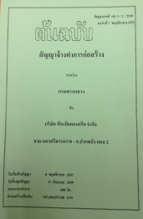
องค์ประกอบงานจ้างเหมา
ฝ่ายผู้ว่าจ้าง
คู่สัญญา
ฝ่ายผู้รับจ้าง
คณะกรรมการตรวจรับพัสดุฯ
ผู้ควบคุมงาน
ผู้จัดการโครงการฯ
วิศวกรควบคุมโครงการฯ

Slide 25
ลำดับความสำคัญของการตีความเอกสารสัญญาจ้าง
สัญญาจ้าง(Contract)
บันทึกเพิ่มเติมต่อท้ายสัญญา(Addendum)
ข้อกำหนดพิเศษ(Special Provision)
แบบแปลนแผนผัง(Plan And Drawings)
รายการละเอียดและข้อกำหนดการก่อสร้างทางหลวง(Specification)

Slide 26




มาตรฐานและข้อกำหนดพิเศษ
ทล.-ม.
ทล.-ท.
ทล.-ก.

Slide 27

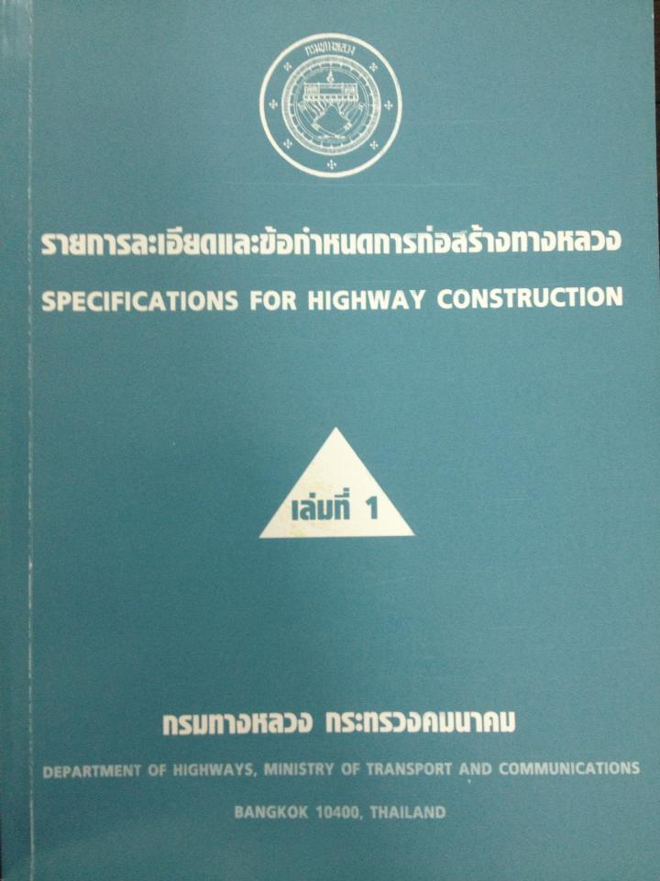
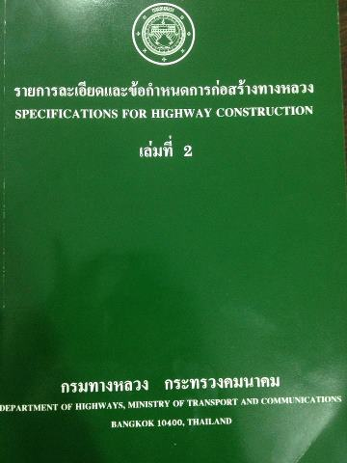
รายการละเอียดและข้อกำหนดการก่อสร้างทางหลวง

Slide 28

แบบมาตรฐาน

Slide 29
ขั้นตอนในการควบคุมงานก่อสร้าง
1. การเตรียมการ
- ศึกษาเอกสาร สัญญา แบบ รายการต่างๆ
- ตรวจสอบรายการในแบบเปรียบเทียบกับสภาพ ในสนาม
- วางแผนงานในการก่อสร้าง
- เตรียมเครื่องมือ เครื่องจักร วัสดุ บุคลากร ให้สอดคล้องกับแผน

Slide 30
ขั้นตอนในการควบคุมงานก่อสร้าง
2. การดำเนินการ
- กำหนดแนว ระดับ ควบคุม กำกับ ดูแลแนะนำทางวิชาการ
ในงานก่อสร้างทาง
- กำกับดูแลการอำนวยความสะดวกและปลอดภัยแก่ผู้ใช้ทาง
ในระหว่างการก่อสร้าง
- ผู้รับจ้างทำการก่อสร้างตามข้อกำหนด ให้งานมีความมั่นคง
แข็งแรง ถูกต้องตามรูปแบบและรายการในสัญญา

Slide 31
ขั้นตอนในการควบคุมงานก่อสร้าง
3. การรายงาน
- จัดทำรายงานตามหน้าที่ของผู้ควบคุมงาน ที่กำหนดในระเบียบ
กระทรวงการคลังว่าด้วยการจัดซื้อจัดจ้างและการบริหารพัสดุ
ภาครัฐ พ.ศ. 2560
- จัดทำสรุปค่างาน ข้อมูล แบบ As built Plan เพื่อประโยชน์
ในการบำรุงรักษาและบูรณะปรับปรุงทางในอนาคต

Slide 32
เอกสารที่ต้องดำเนินการ
รายงานเริ่มต้นสัญญา (รายงานภายใน 3 วันทำการ)
รายงานประจำสัปดาห์ (เริ่มสัปดาห์แรกตั้งแต่เริ่มต้นสัญญา ถึงวันอาทิตย์ สัปดาห์ต่อไปรายงาน ตั้งแต่วันจันทร์ ถึงวันอาทิตย์) ส่งคณะกรรมการฯ ทุกสัปดาห์
รายงานประจำเดือน แสดงความก้าวหน้าของโครงการ ส่งคณะกรรมการฯ ทุกสิ้นเดือน
บัญชีปริมาณงานที่ต้องตรวจสอบ ปริมาณในสัญญา กับปริมาณงานในสนาม
เอกสารการถัวจ่าย (การถัวจ่ายต้องอยู่ในวงเงินตามสัญญา)
เอกสารการส่งงวดงาน
การขอขยายเวลาการก่อสร้าง การขอ งด ลด ค่าปรับ
เอกสารการแจ้งปัญหาอุปสรรค ระหว่างการก่อสร้าง
เอกสารการขอแก้ไขแบบ

Slide 33
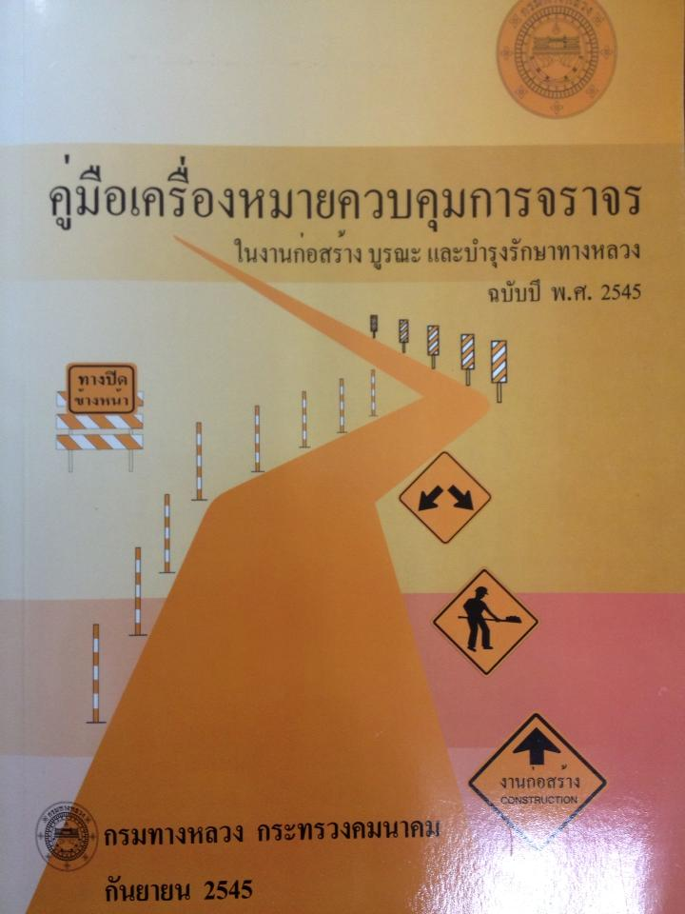
การอำนวยความปลอดภัยระหว่างการก่อสร้าง

Slide 34
การอำนวยความปลอดภัยระหว่างการก่อสร้าง
1. ผู้รับจ้างต้องเสนอแผนผังการติดตั้งป้ายจราจรชั่วคราว ระหว่างก่อสร้าง
ต่อผู้ว่าจ้างฯ เมื่อเริ่มต้นโครงการฯ
2. ควบคุมการติดตั้งป้าย ให้เป็นไปตามรูปแบบที่เสนอ และมาตรฐานที่
กำหนด
3. ตรวจสอบป้ายจราจรให้อยู่ในสภาพที่พร้อมใช้งานตลอดเวลา
4. ป้ายจราจรที่หมดความจำเป็นแล้วควรรีบเก็บทันที

Slide 35


เอกสารแนะนำ

Slide 36


เอกสารแนะนำ

Slide 37
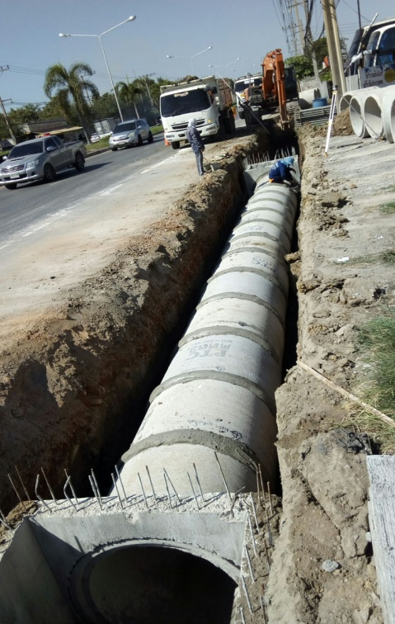
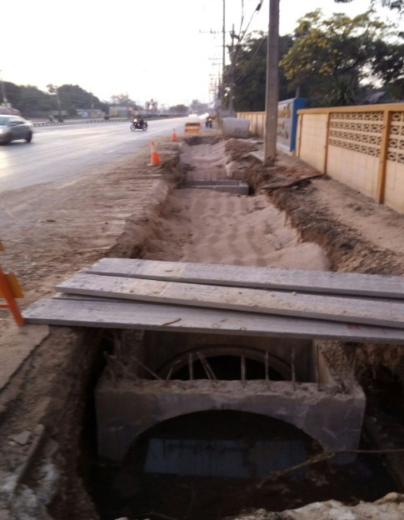
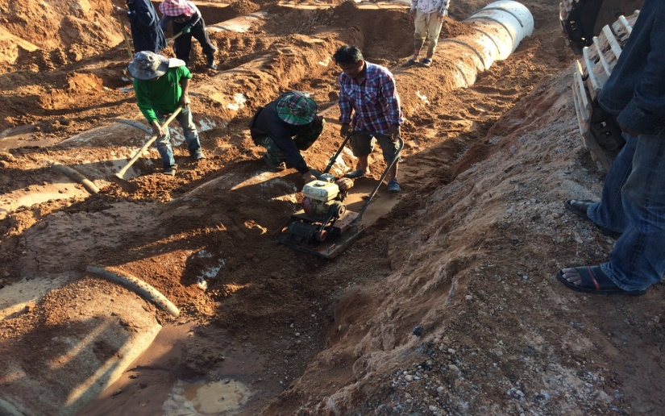
ข้อบกพร่องที่มักพบเห็น
งานวางท่อ

Slide 38
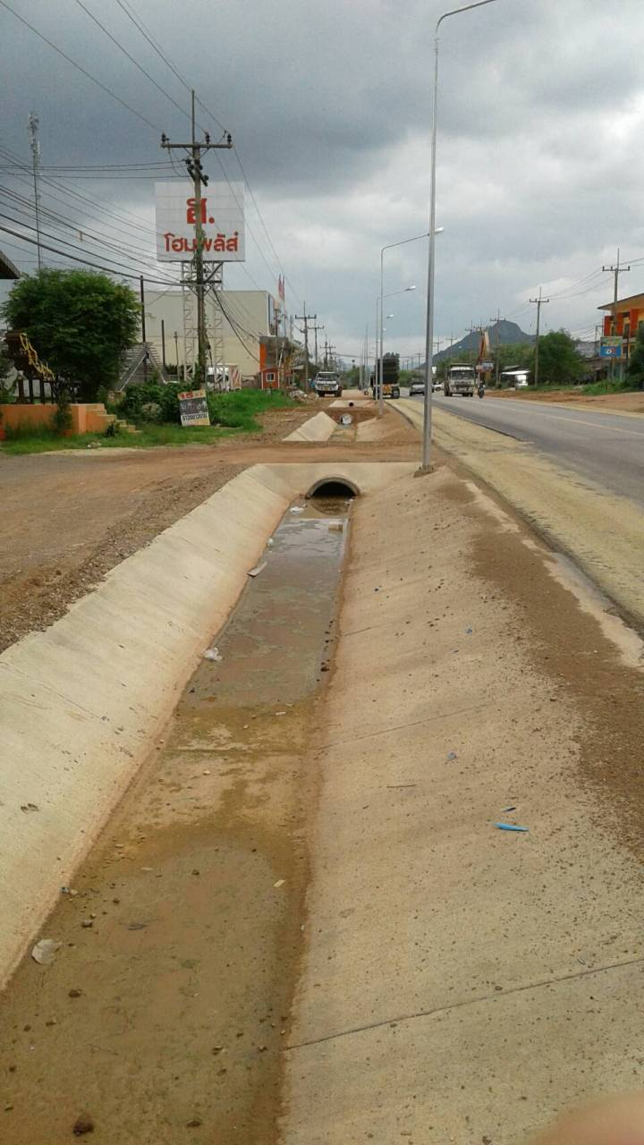
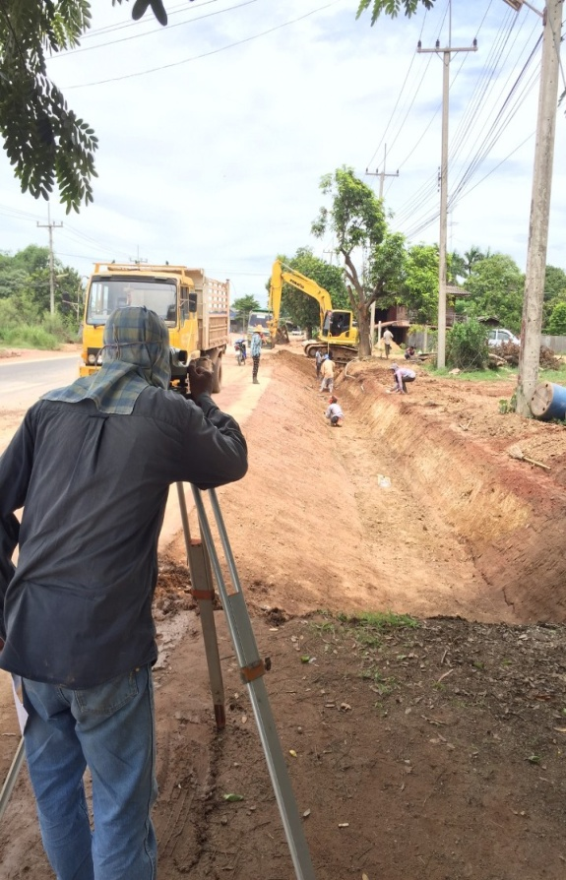
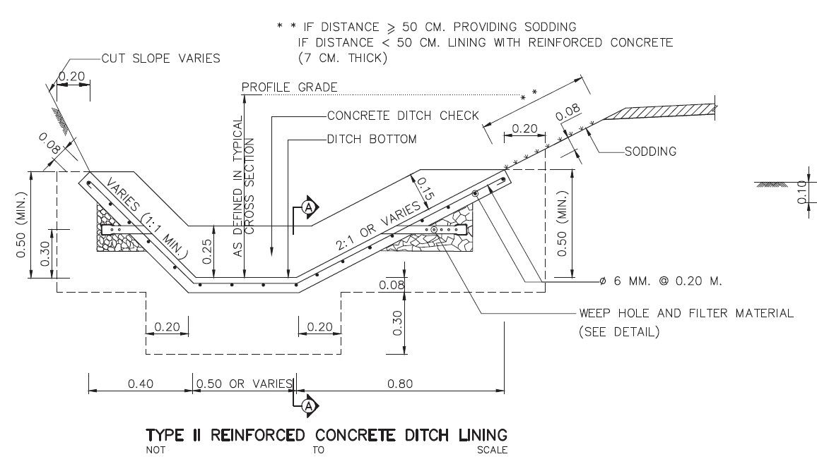
ข้อบกพร่องที่มักพบเห็น
รางระบายน้ำ

Slide 39
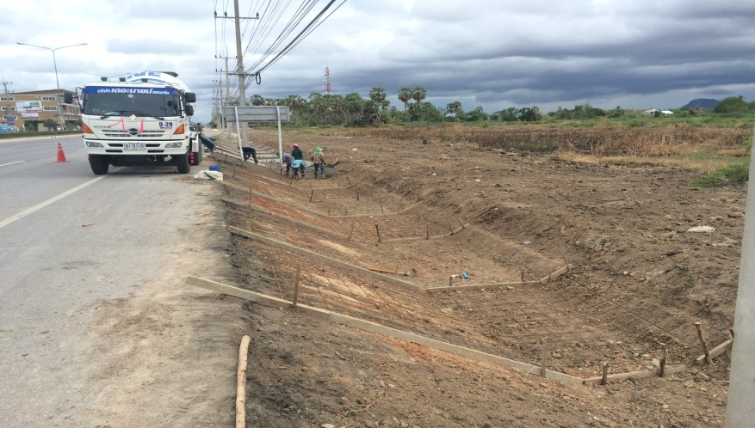
ข้อบกพร่องที่มักพบเห็น
รางระบายน้ำ

Slide 40
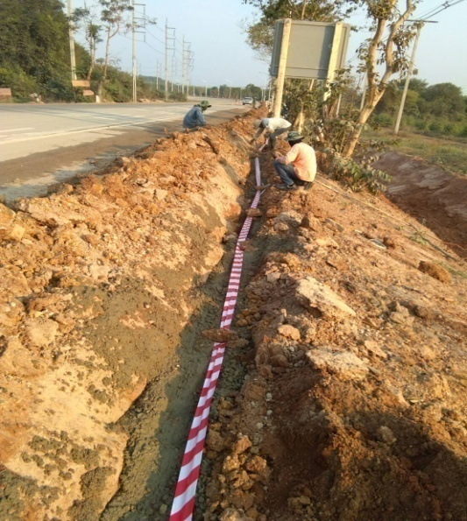
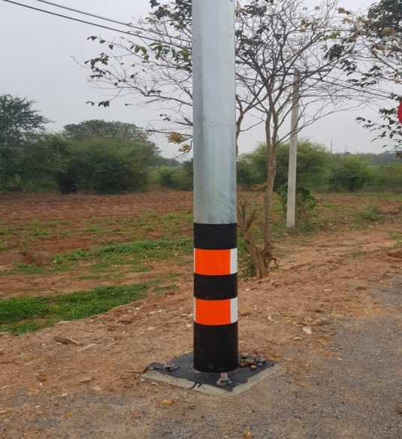
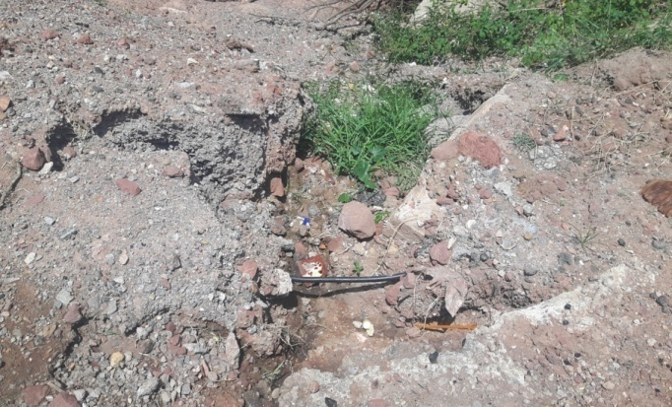
ข้อบกพร่องที่มักพบเห็น
RELOCATION OF EXISTING ROADWAY LIGHTINGS

Slide 41
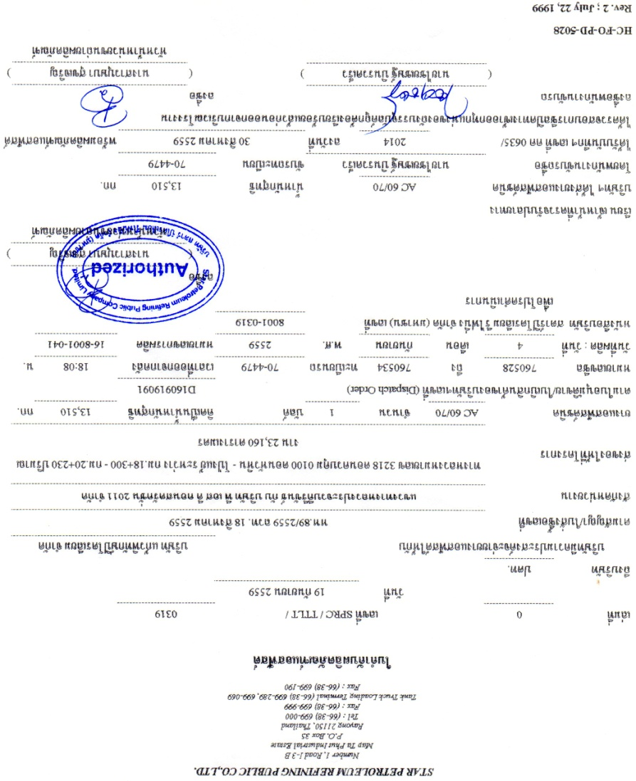
ข้อบกพร่องที่มักพบเห็น
บิลยาง

Slide 42
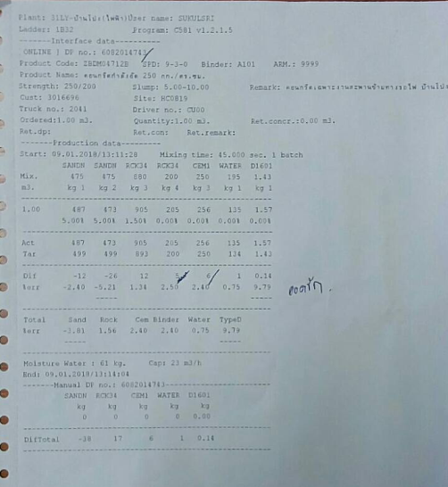
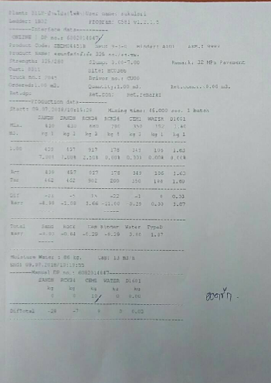
ข้อบกพร่องที่มักพบเห็น
บิลปูน

Slide 43
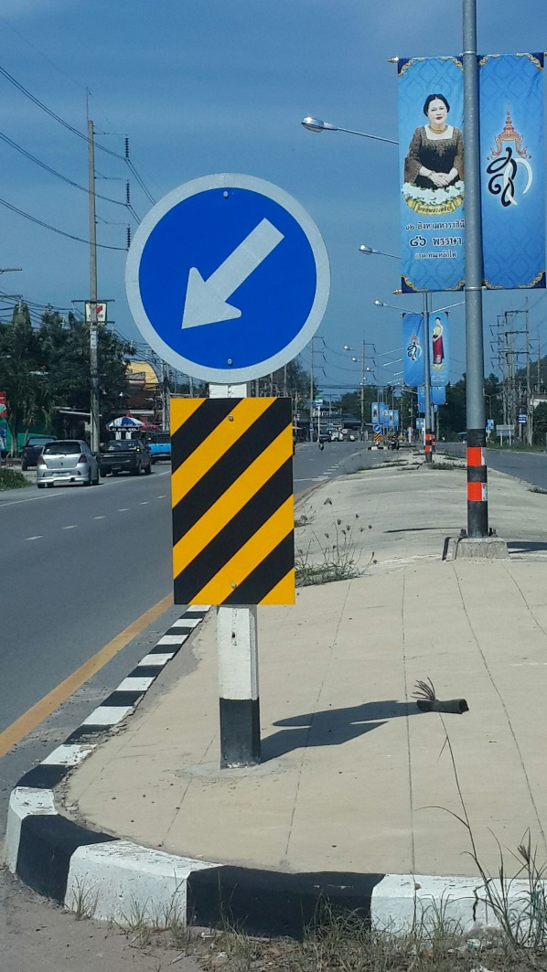
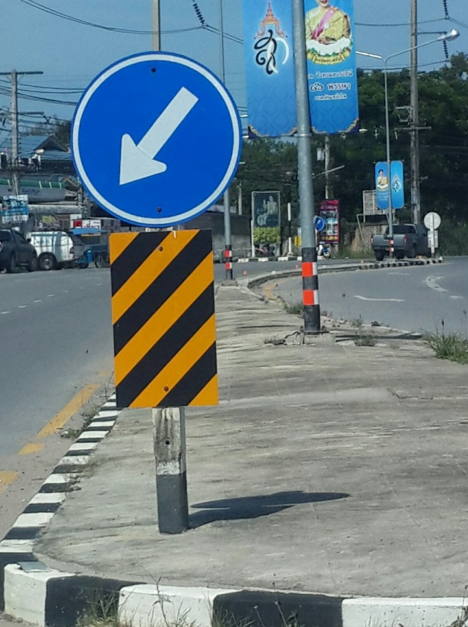
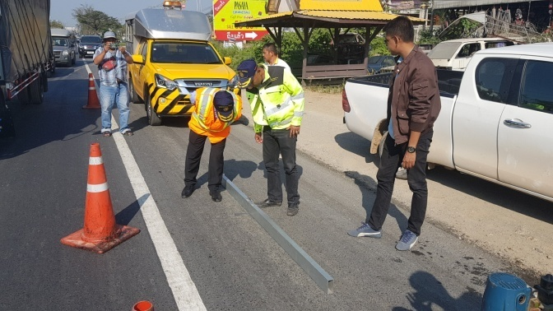
ข้อบกพร่องที่มักพบเห็น
ป้ายจราจร

Slide 44
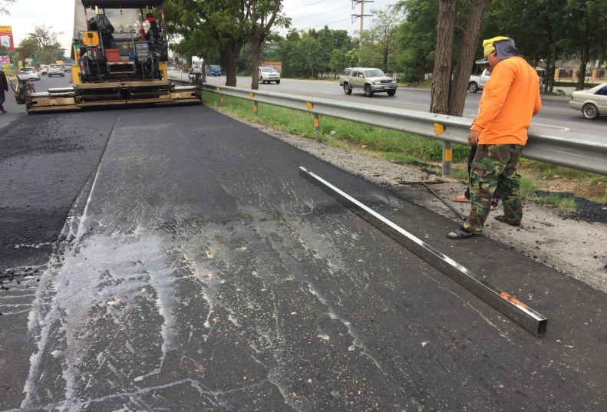
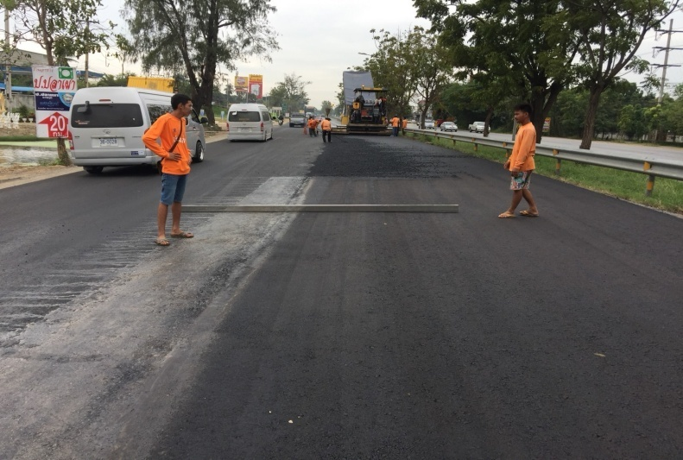
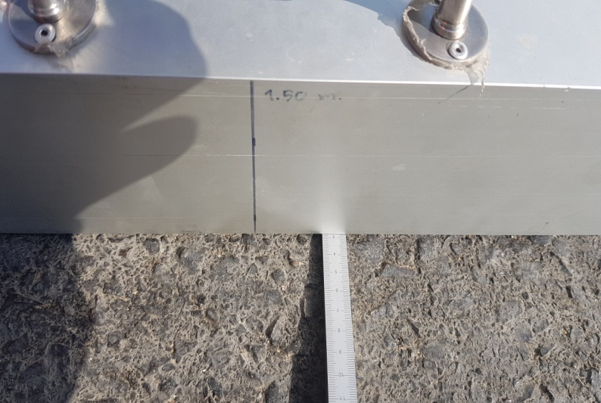

ข้อบกพร่องที่มักพบเห็น
การวัดค่าความเรียบ

Slide 45
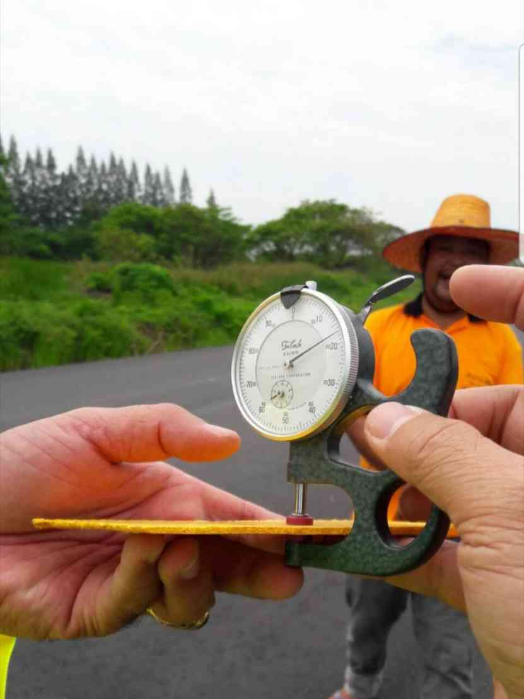
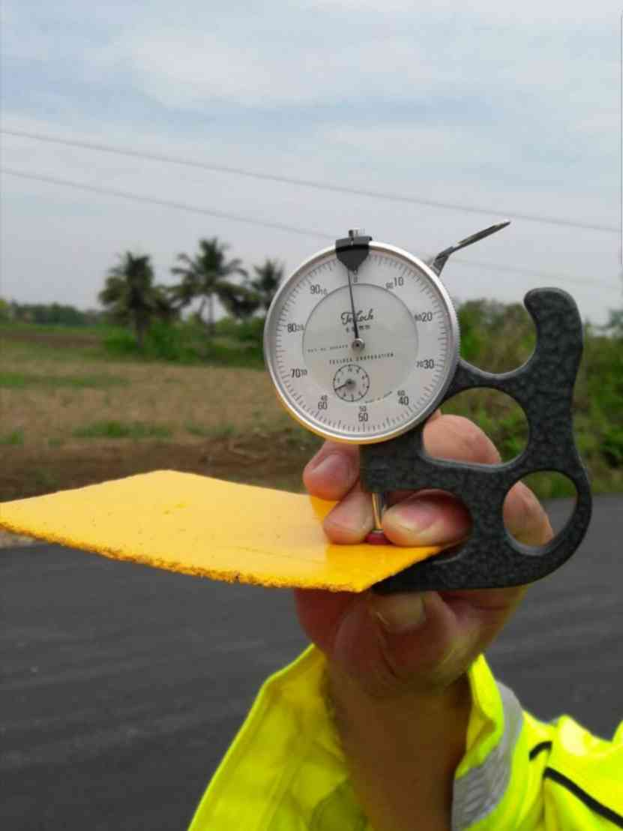
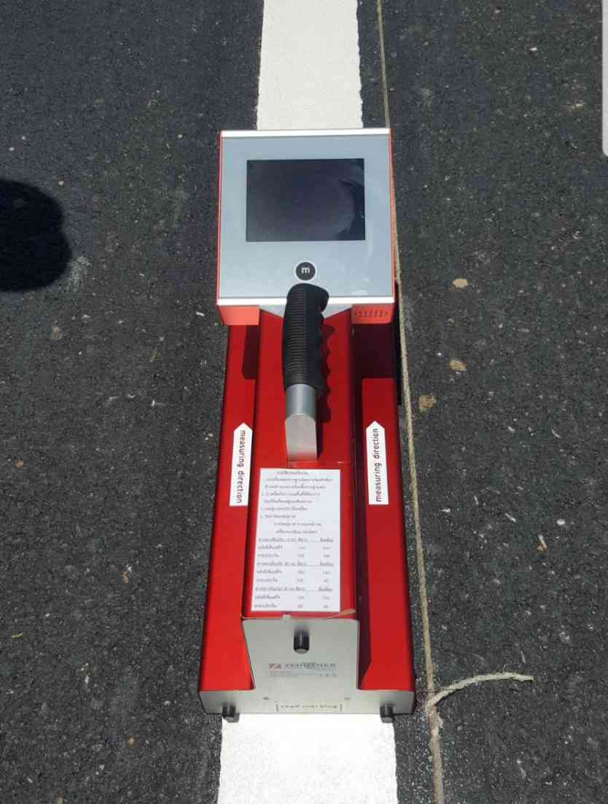
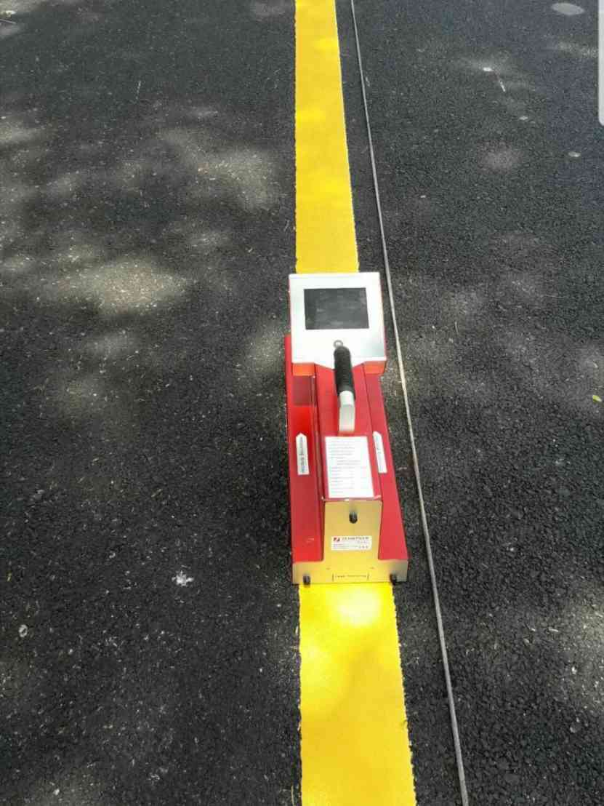
ข้อบกพร่องที่มักพบเห็น
ความหนาสีตีเส้น

Slide 46
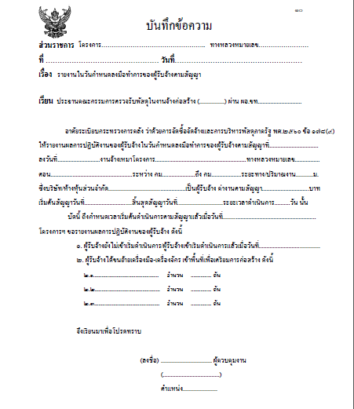
แบบฟอร์ม
รายงานในวันเริ่มสัญญา

Slide 47
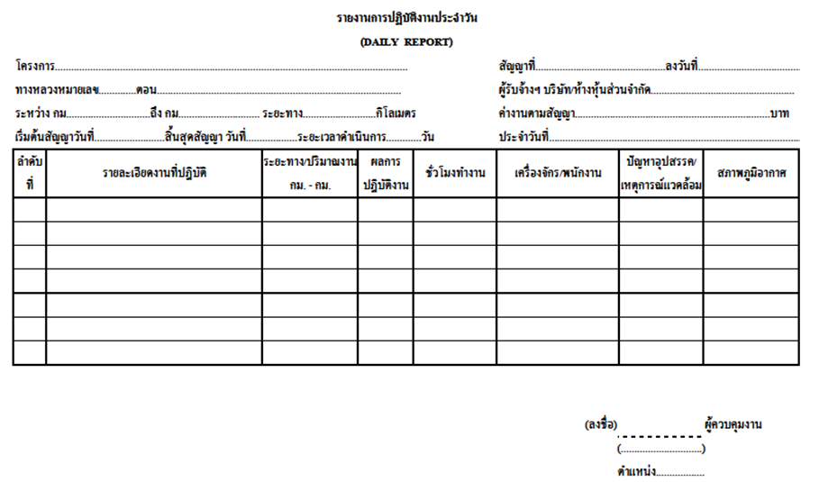
แบบฟอร์ม
รายงานประจำวัน

Slide 48
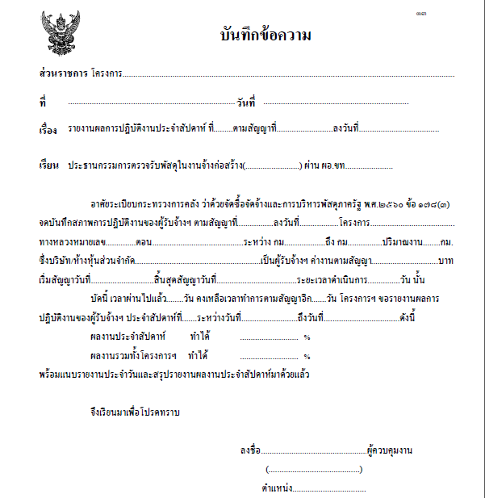
แบบฟอร์ม
รายงานประจำสัปดาห์

Slide 49
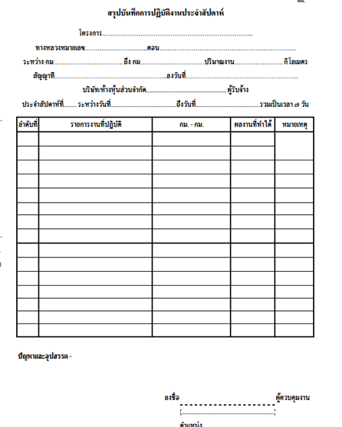
แบบฟอร์ม
สรุปรายงานประจำสัปดาห์

Slide 50
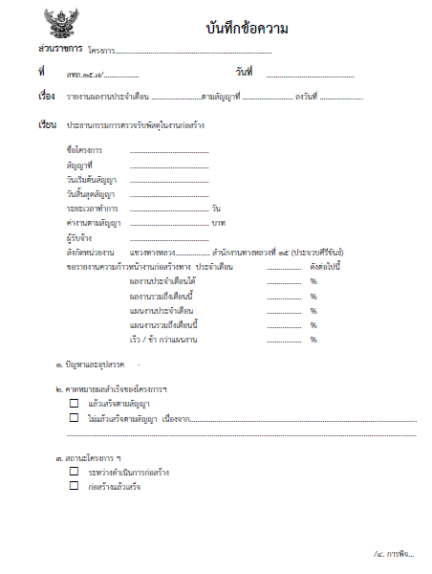
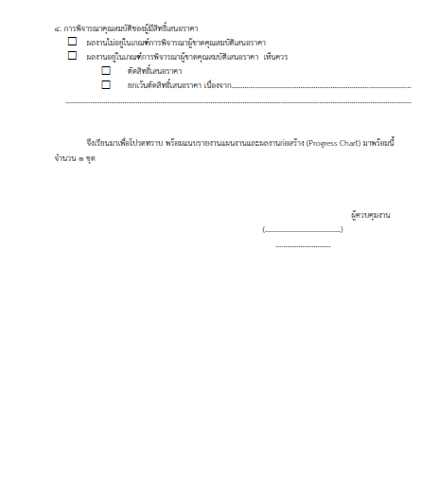
แบบฟอร์ม
รายงานประจำเดือน

Slide 51
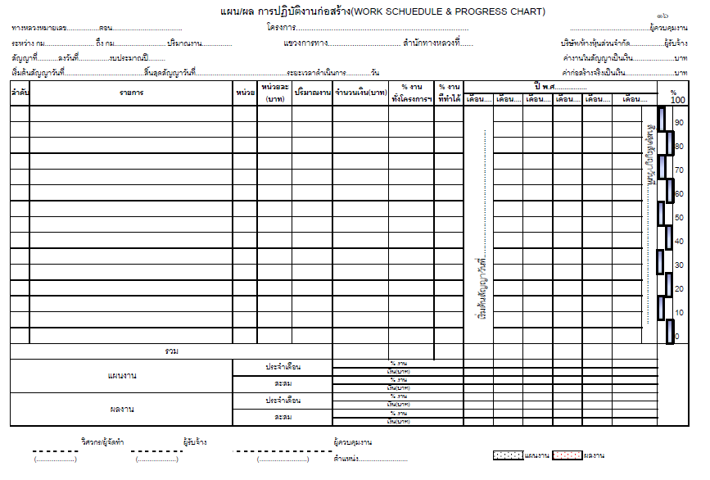
แบบฟอร์ม
แผน/ผล การปฏิบัติงานก่อสร้าง

Slide 52
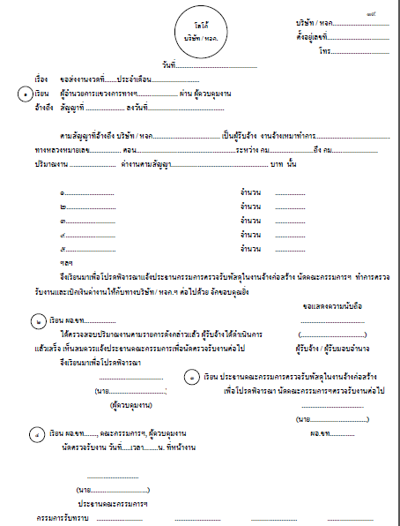
แบบฟอร์ม
หนังสือส่งงาน

Slide 53
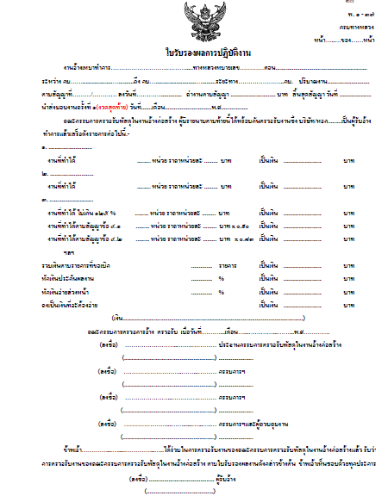
แบบฟอร์ม
ใบรับรองผลการปฏิบัติงาน

Slide 54
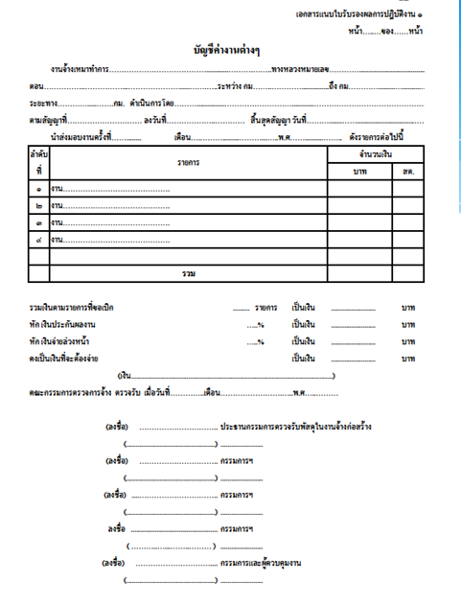
แบบฟอร์ม
เอกสารแนบใบรับรองผลการปฏิบัติงาน ๑

Slide 55
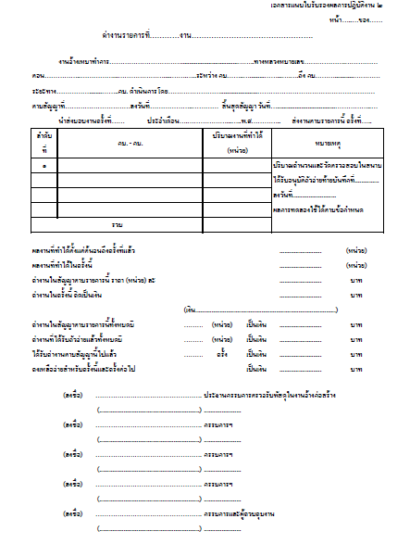
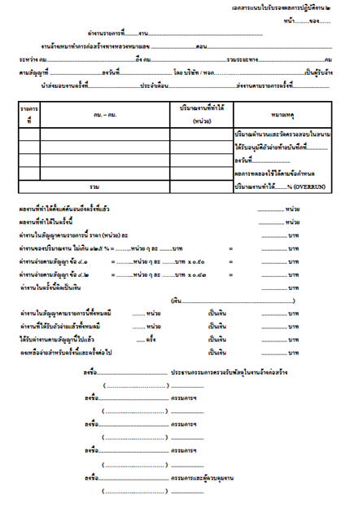
แบบฟอร์ม
เอกสารแนบใบรับรองผลการปฏิบัติงาน ๒

Slide 56
หนังสือส่งมอบงาน
วันที่ลงรับหนังสือของผู้รับจ้างขอส่งงาน
พิมพ์คำว่า ตรวจรับงานเมื่อ

Slide 57
แบบฟอร์ม
PAYMANT CONTROL

Slide 58
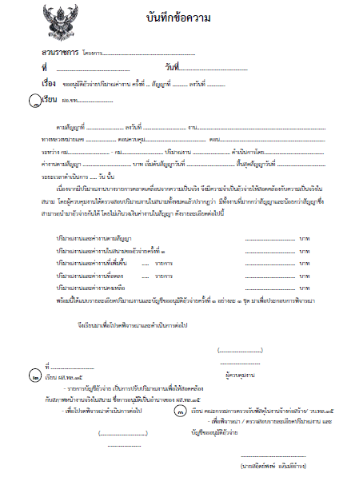
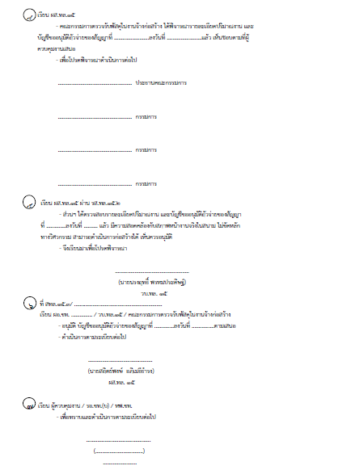
แบบฟอร์ม
ถัวจ่าย

Slide 59
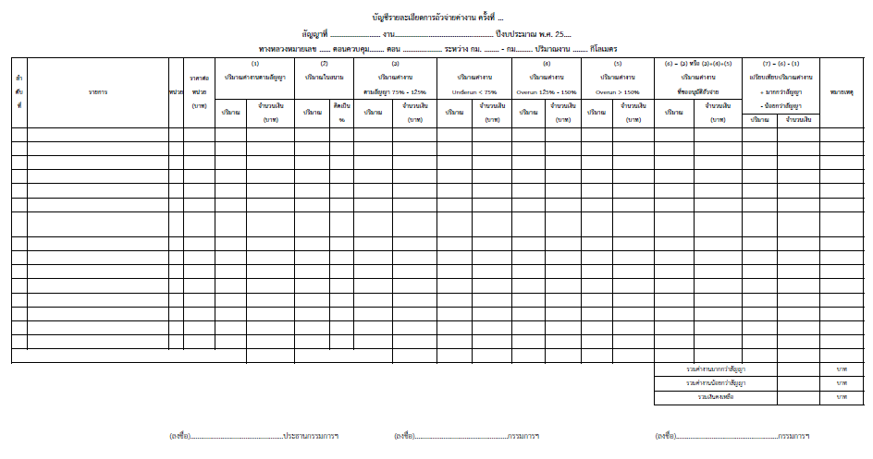
แบบฟอร์ม
บัญชีรายละเอียดการถัวจ่าย

Slide 60
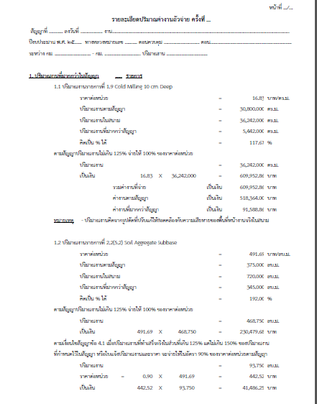
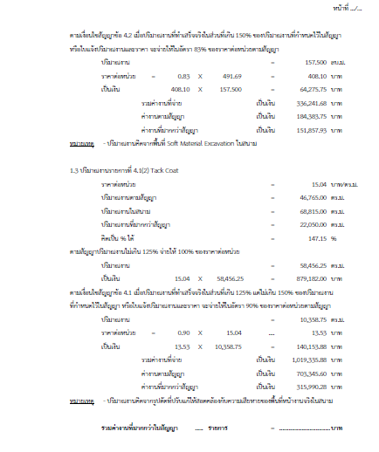
แบบฟอร์ม
รายละเอียดปริมาณค่างาน

Slide 61
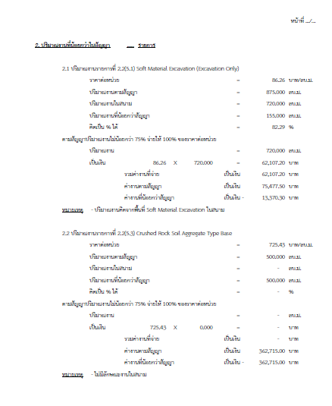
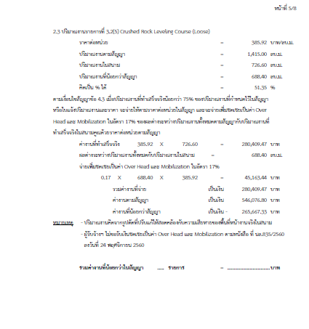
แบบฟอร์ม
รายละเอียดปริมาณค่างาน

Slide 62
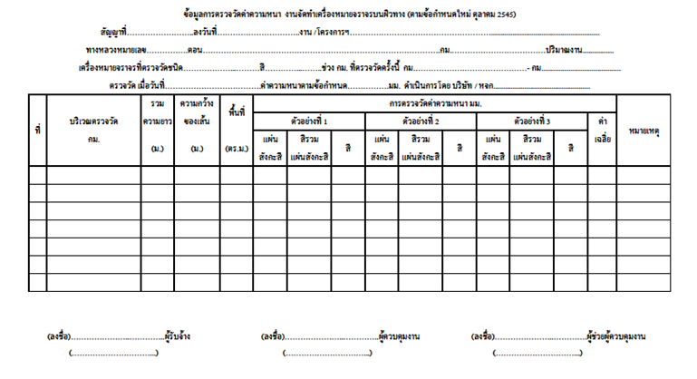
แบบฟอร์ม
วัดความหนางานสีตีเส้น

Slide 63
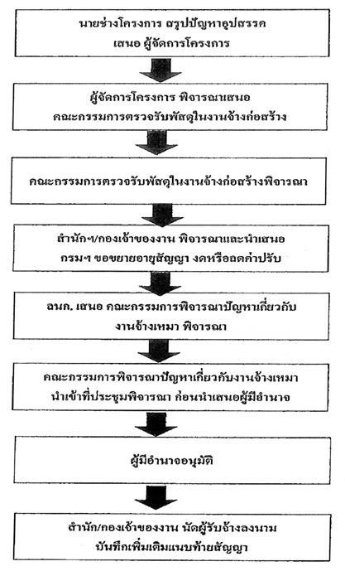
ลำดับขั้นตอนการเสนอขอขยายอายุสัญญา งดหรืลดค่าปรับ

Slide 64
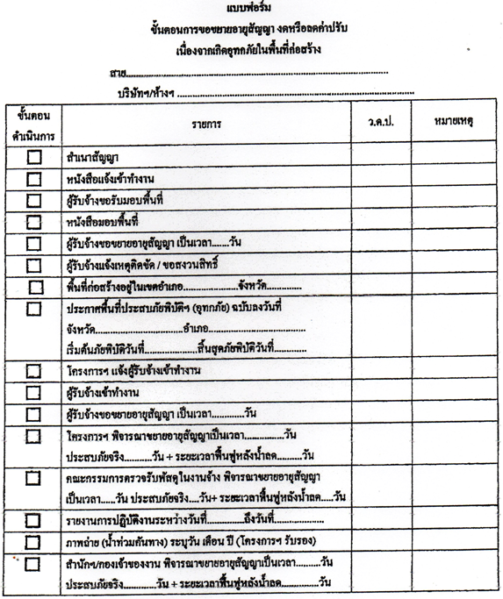
ขั้นตอนการขยายอายุสัญญา งดหรือลดค่าปรับ เนื่องจากเกิดอุทกภัยในพื้นที่ก่อสร้าง

Slide 65

ขั้นตอนการขยายอายุสัญญา งดหรือลดค่าปรับ เนื่องจากหยุดงานในช่วงเทศกาลปีใหม่และสงกรานต์

Slide 66


ข้อทักท้วงของตรวจสอบภายใน

Slide 67


Thank you

